Slide 1
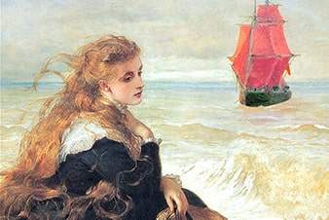
Русский язык
9
класс
Александр Грин
«Алые паруса»
Мусурманова
Юлия Юрьевна

Slide 2
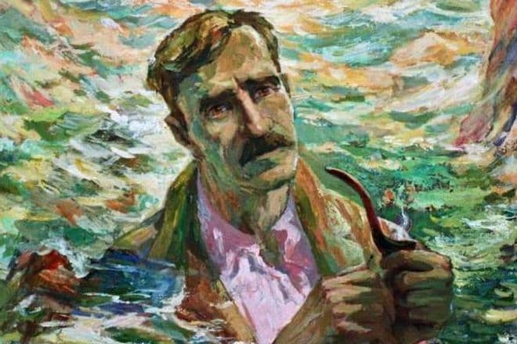
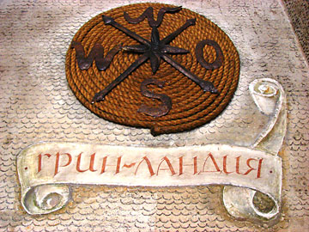
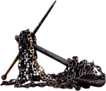
Светлое будущее казалось Грину далёким, а он хотел осязать его сейчас, немедленно.
К Паустовский.

Slide 3
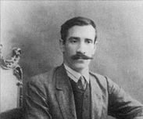
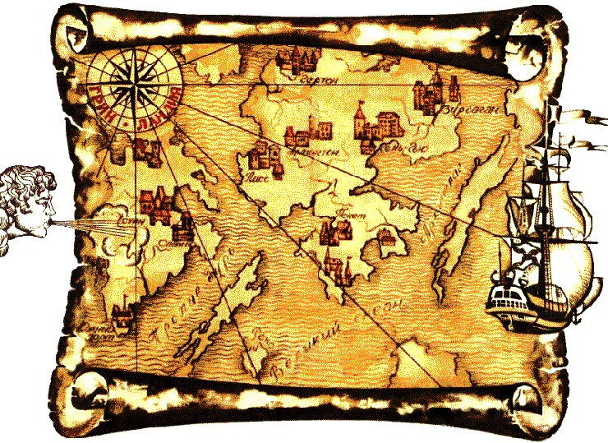
Экскурсия в музей
Александра Грина
Возле входа в музей большая рельефная карта-панно выдуманной страны Гринландии с нанесёнными на неё названиями городов, островов и проливов - Лисс, Гель-Гью, остров Рено, пролив Бурь...

Slide 4
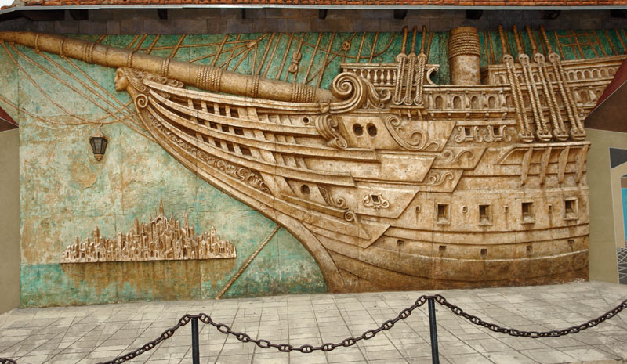
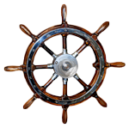
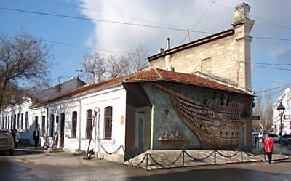
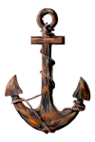
Романтическое оформление музея помогает многочисленным посетителям лучше понять, как жили его герои, их внутреннюю, духовную жизнь.

Slide 5
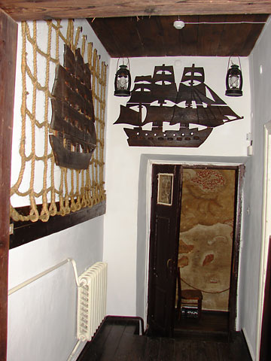
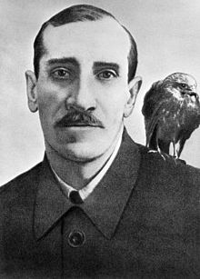

Трюм фрегата
«Меня дразнит земля, — писал Грин. — Океаны её огромны, острова бесчисленны, и масса таинственных, смертельно любопытных уголков»

Slide 6
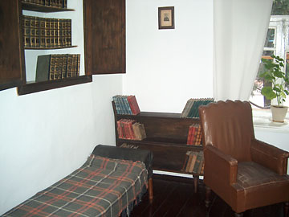
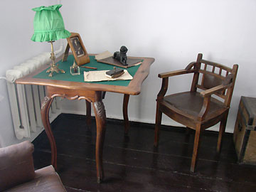
Через коридорчик «Трюм фрегата» посетители попадают в рабочий кабинет Грина. Здесь всё сохранилось в том виде, как было при жизни писателя. Именно здесь он писал замечательные романы и новеллы. Томики словаря Брокгауза и Ефрона на книжной полке до сих пор служат сотрудникам дома-музея.

Slide 7
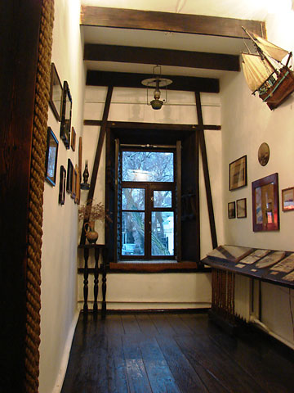
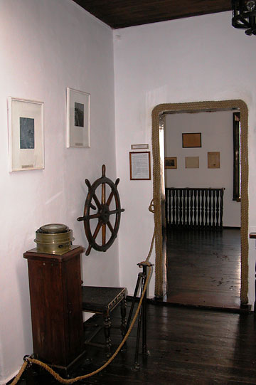
Каюта странствий

Slide 8
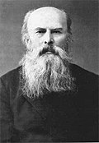
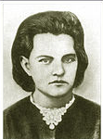
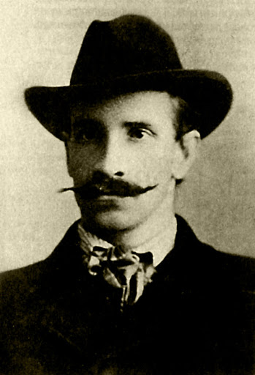
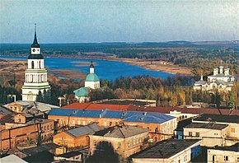
Александр Стефанович Грин (Гриневский) родился 23 августа 1880 года в г. Слободском Вятской губернии. Отец Грина — участник польского восстания 1863 года — был сослан в Вятку, работал там счетоводом в больнице, умер в нищете. Мать, Анна Степановна, работала медсестрой.

Slide 9




Александр рос мечтательным, нетерпеливым и рассеянным мальчиком. Он увлекался множеством вещей, но ничего не доводил до конца. Первая прочитанная книга – «Путешествия Гулливера». Учился он плохо, но запоем читал Майн-Рида, Жюля Верна, Густава Эмара.
«Слова "Ориноко“, „Миссисипи“, „Суматра“ звучали для меня, как музыка», — говорил потом об этом времени Грин.

Slide 10
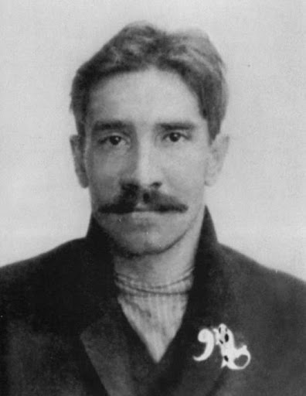
Из воспоминаний Александра Грина: «Я был матросом, грузчиком, актёром, переписывал роли для театра, работал на золотых приисках, на доменном заводе, на торфяных болотах, на рыбных промыслах; был дровосеком, босяком, писцом в канцелярии, охотником, революционером, ссыльным, матросом на барже, солдатом, землекопом...»

Slide 11
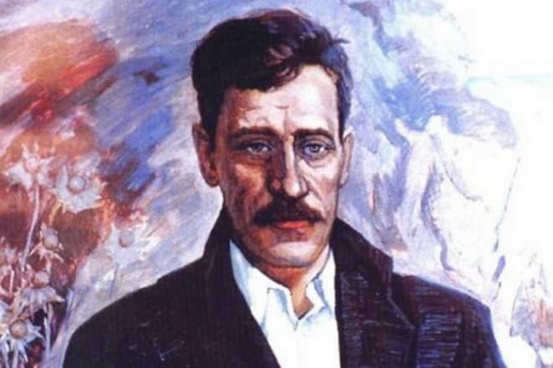
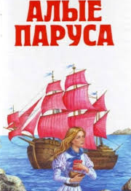


Грин прожил тяжёлую жизнь. Все в ней, как нарочно, сложилось так, чтобы сделать из Грина преступника или злого человека. Но этот угрюмый человек пронёс через все испытания дар могучего воображения, чистоту чувств и застенчивую улыбку.
Грин создал в своих книгах мир весёлых и смелых людей, прекрасную солнечную землю — землю, не нанесённую на карту, и удивительные события, кружащие голову читателя.

Slide 12
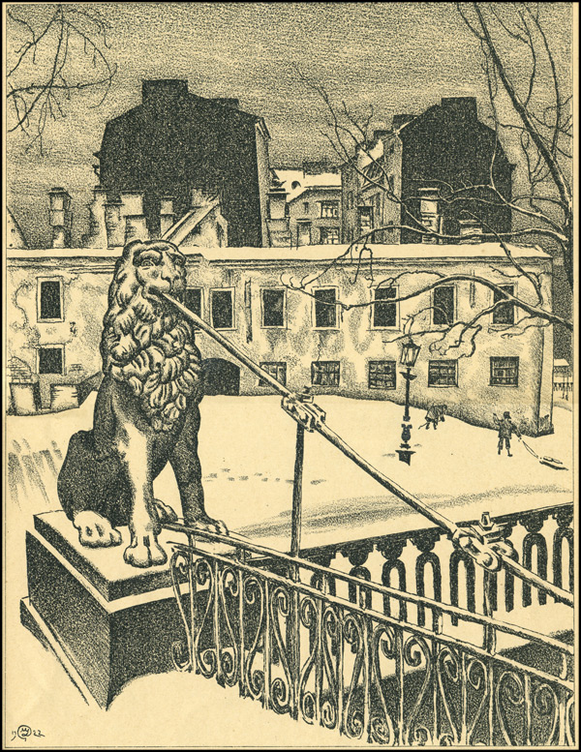
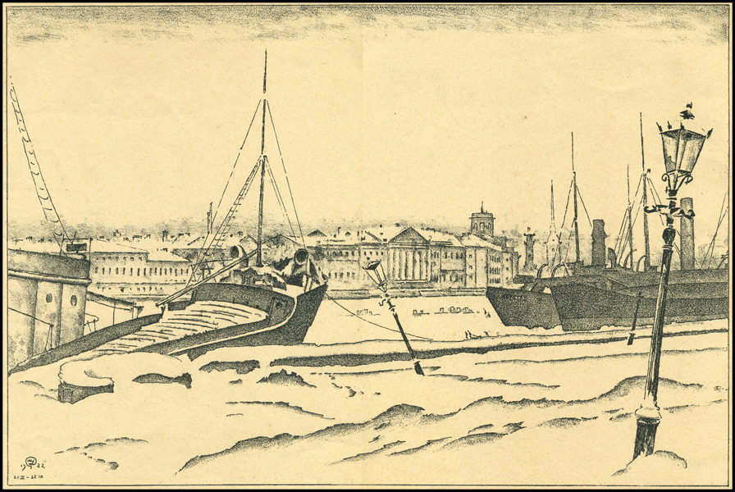
Шёл 1920 год. Грин служил в караульном полку, под Псковом. Там он заболел сыпным тифом. Его привезли в Петроград и вместе с сотнями сыпнотифозных положили в Боткинские бараки. Грин болел тяжело и вышел из больницы почти инвалидом.
Без дома, полубольной и голодный, с тяжелыми головокружениями он бродил целые дни по городу в поисках пищи и тепла. Было время очередей, пайков, коптилок, чёрствых корок хлеба и обледенелых квартир. Мысль о смерти становилась всё назойливее и крепче.

Slide 13
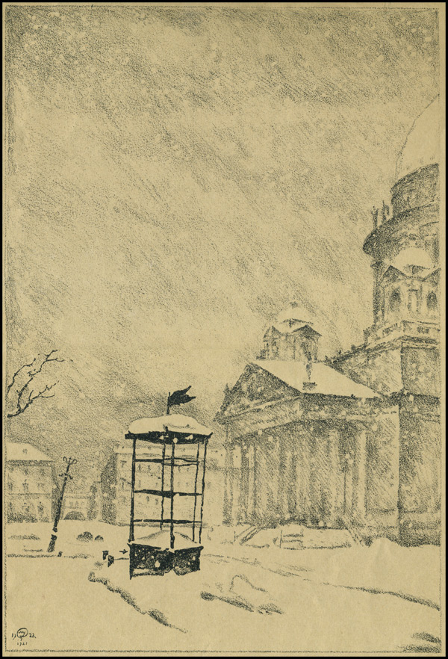
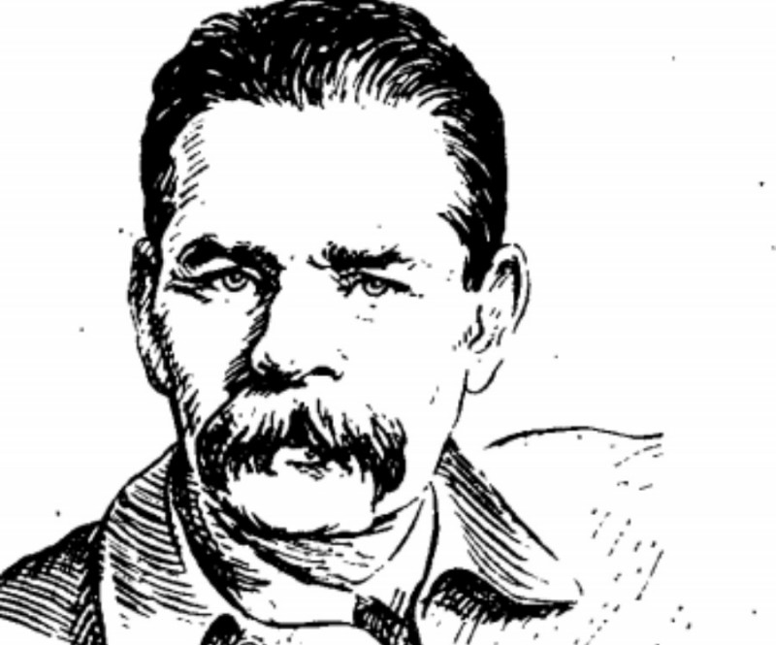
Спасителем явился Максим Горький. Он узнал о тяжёлом положении Грина и сделал для него всё. По просьбе Горького Грину дали академический паёк и комнату на Мойке, в «Доме искусств», — тёплую, светлую, с постелью и со столом. Замученному Грину особенно драгоценным казался этот стол — за ним можно было писать. Кроме того, Горький дал Грину работу.
Из самого глубокого отчаяния и ожидания смерти Грин был возвращён к жизни рукою Горького. Часто по ночам, вспоминая свою тяжёлую жизнь и помощь Горького, ещё не оправившийся от болезни Грин плакал от благодарности».

Slide 14
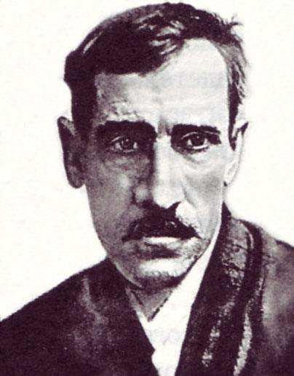
Внешность Грина лучше всего говорила о его жизни. Это был необычайно худой, высокий сутулый человек, с лицом, иссеченным тысячами морщин и шрамов, с усталыми глазами. Эти глаза загорались прекрасным блеском только в минуты чтения или выдумывания необычайных рассказов..
И в это время он начал обдумывать «Алые паруса». Шагая по разбитым войной дорогам, Грин в солдатском мешке вместе с парой портянок и сменой белья носил фрагменты рукописи «Алых парусов».

Slide 15
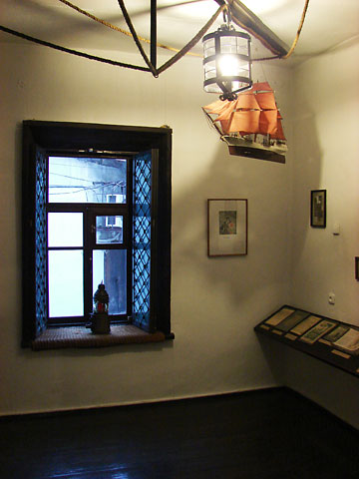
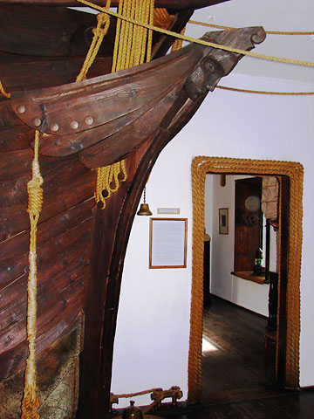
Ростральная
Модель корабля с алыми парусами рождает в душе образы любимой книги - «Алые паруса»..

Slide 16
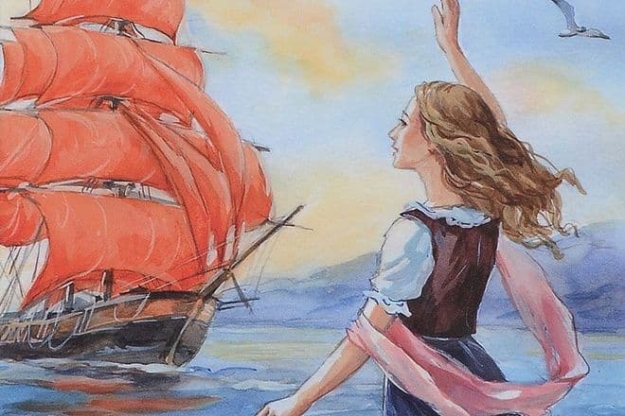
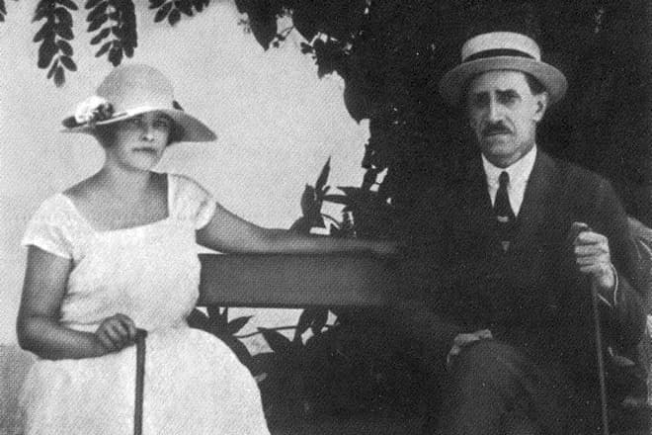
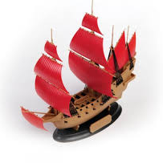
Однажды Александр Степанович увидел в витрине
с игрушками лодочку с белыми парусами. Она очень понравилась его жене Нине. В 1916-1922 годах Грин написал повесть «Алые паруса», которая его прославила. Повесть посвящена Нине Грин.

Slide 17
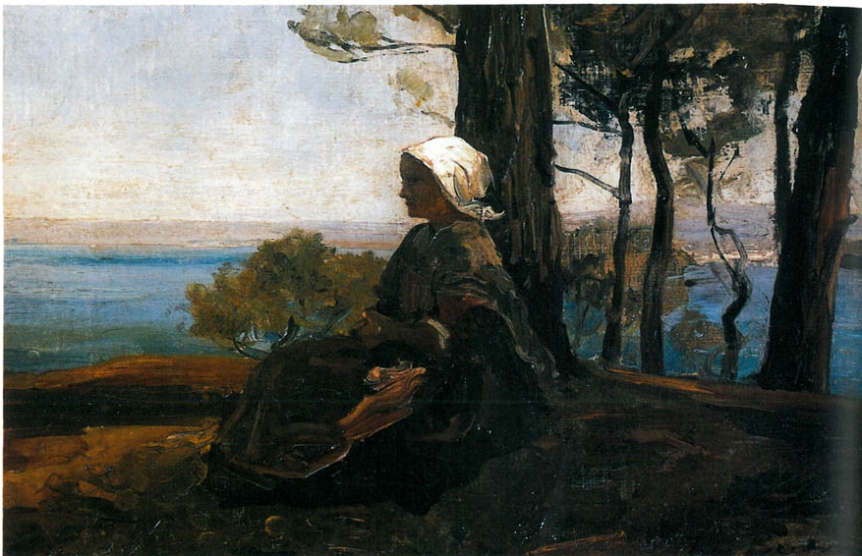
Алые паруса» — поэма, утверждающая силу человеческого духа, просвеченная насквозь, как утренним солнцем, юностью и верой в то, что человек должен стремиться к счастью и способен своими же руками совершать чудеса
Жюль Бретон. «Под пиниями». Музей в Лилле

Slide 18
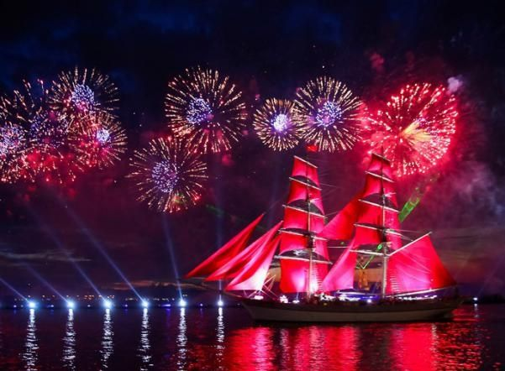
Феерия
Театральное, цирковое или эстрадное представление с фантастическим сюжетом, красочными костюмами и декорациями, с широким использованием сценических эффектов.
2. Волшебное, сказочное зрелище. Ф. зимнего леса. Феерия лунной ночи на море.

Slide 19
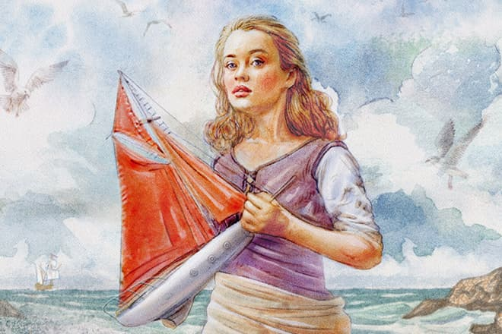
Вопросы для размышления
Что заставило Эгля рассказать маленькой мечтательнице историю о корабле с алыми парусами?
Почему Ассоль поверила в сказку Эгля?
Как вы понимаете слова Эгля: «Но у вас не рассказывают сказок. У вас не поют песен»?

Slide 20
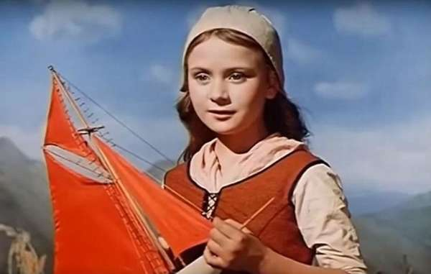
Вопросы для размышления
Как вы понимаете выражение «подарить мечту»?
Эгль придумал будущее для Ассоль и заставил её поверить в мечту. Не ошибся ли он?
Как по-вашему, чем был рассказ Эгля: выдумкой сказочника, злой шуткой бродяги или подарком доброго волшебника?
Верите ли вы в сказки? Нужны ли сказки детям? А взрослым?

Slide 21
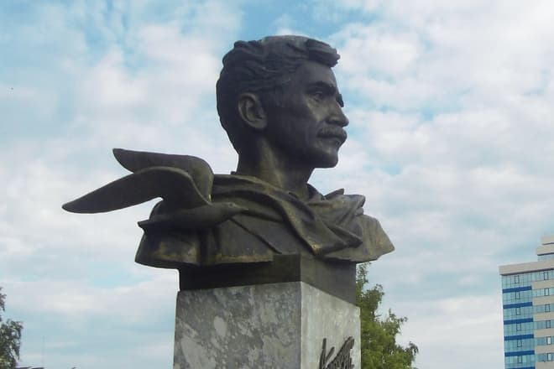
Задание для самостоятельной работы
Прочитать самостоятельно фрагмент феерии.
Посмотреть фильм «Алые паруса».

Slide 22
